Slide 1

In your red books

Slide 2

fecha
90 words + Translation
Complete the success criteria for 50 words:
You must:
Minimum ____ words
Try not to exceed_____ words
Cover all ______ bullet points
Give _____ opinions and reasons
MFL
Department
Extension: True or false? Sentences for picture description in your writing must be complex.

Slide 3
Corregimos con bolígrafo verde
You must:
Minimum ____ words
Try not to exceed_____ words
Cover all ______ bullet points
Give _____ opinions and reasons
You must:
Minimum 50 words
Try not to exceed 60 words
Cover all 5 bullet points
Give 2 opinions and reasons
Extension: False, Sentences for picture description in your writing must be SIMPLE.

Slide 4
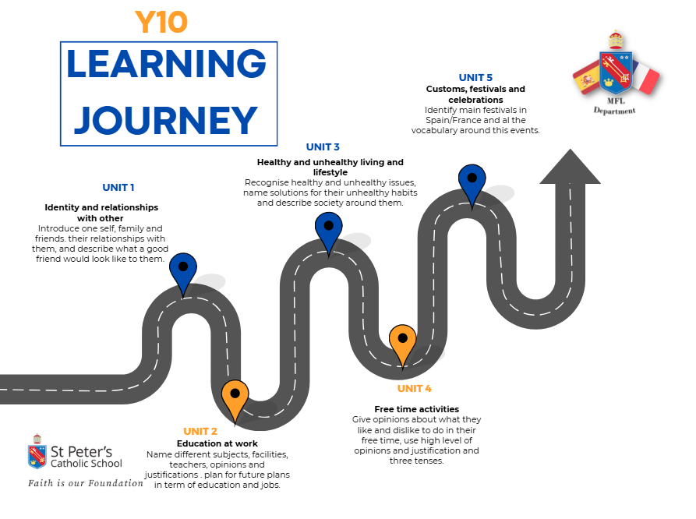

Aim higher : how does this link to previous or future topics?
Last lesson we worked on 50 words task
Next lesson we will look into the speaking ROL

Slide 5


Article 15…
How it links to this unit...
We are discussing relationships.
Article -
Children have the right to meet with other children and young people and to join groups and organisations, as long as this does not stop other people from enjoying their rights.
Notes:
Choose the right slide from the PPt of Unicef in the templates and for the monet just hide in the PPt

Slide 6
Paper 4 - Writing
Written exam: 1 hour 10 minutes (F) 1 hour 15 minutes (H)
50 marks
25% of your GCSE
Short writing task worth 25 marks (F)
(around 50 words, picture description, fill the gap)
Translation English to Spanish 10 marks (F)+(H)
90 words writing 15 marks (F)+(H)
150 words writing 25 marks (H)
Notes:
NN read with students to make sure they understand all parts of the assessment.

Slide 7
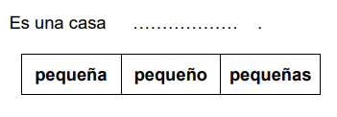
Fill the gap
This task has 5 sentences each worth 1 mark ( all task out of 5).
You will be given 3 options to choose from.
All words will be from the same kind of words ( verbs, adjectives, articles…)
Verbs for pronoun I can appear in all tenses.
All other pronouns will only be matches to present tense verbs.
In most scenarios, feminine/masculine, singular/plural or present/past /future is what will indicate the right answer.

Slide 8
Choose the correct word
La chica ______ quince años.
tengo | tiene | tenéis
Extension: Translate into English
Notes:
NN

Slide 9
Choose the correct word
La chica ______ quince años.
tengo | tiene | tenéis
Extension: The girl has fifteen years old.
Notes:
NN

Slide 10
Choose the correct word
Tengo el pelo______ y largo
marrón | rubios | verdes
Extension: Translate into English
Notes:
NN

Slide 11
Choose the correct word
Tengo el pelo______ y largo
marrón | rubios | verdes
Extension: I have brown and long hair.
Notes:
NN

Slide 12
Choose the correct word
Me llevo bien con la______ de mi hermana.
amiga | amigas | amigos
Extension: Translate into English
Notes:
NN

Slide 13
Choose the correct word
Me llevo bien con la______ de mi hermana.
amiga | amigas | amigos
Extension: I get on well with my sister’s friend.
Notes:
NN

Slide 14
Choose the correct word
Antes Alicia______ mi major amiga.
es | era | ser
Extension: Translate into English
Notes:
NN

Slide 15
Choose the correct word
Antes Alicia______ mi major amiga.
es | era | ser
Extension: Before Alicia used to be my best friend.
Notes:
NN

Slide 16
Choose the correct word
Mi abuelo es______.
España | Irlanda | irlandés
Extension: Translate into English
Notes:
NN

Slide 17
Choose the correct word
Mi abuelo es______.
España | Irlanda | irlandés
Extension: my grandfather is Irish.
Notes:
NN

Slide 18
Choose the correct word
Mi hermano______ estudia en la universidad.
mejor | mayor | peor
Extension: Translate into English
Notes:
NN

Slide 19
Choose the correct word
Mi hermano______ estudia en la universidad.
mejor | mayor | peor
Extension: My old brother studies at university.
Notes:
NN

Slide 20
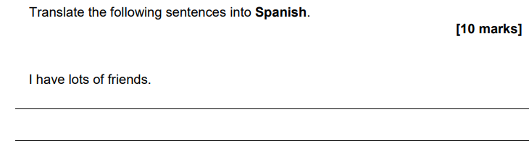
Translation
This tasks translates from English to Spanish.
You will have to translate 5 simple sentences.
Each sentence is worth 2 marks ( whole activity worth 10 marks.
Locate what topic is the sentence from.
Translate what you know and give a guess using the LOGIC to what you are missing.
Any answer is better than no answer!

Slide 21
Translate into Spanish:
I get on well with my old sister.
My sister is ten years old.
My family is very important for me.
My best friend is very generous.
I have twin cousins.

Slide 22
Translate into Spanish:
I get on well with my old sister.
My sister is ten years old.
My family is very important for me.
My best friend is very generous.
I have twin cousins.
Me llevo bien con mi hermana mayor.
Mi hermana tiene diez años.
Mi familia es muy importante para mí.
Mi mejor amiga es muy generosa.
Tengo primos gemelos.

Slide 23
90 words writing
How to succeed…
You must:
Minimum 90 words
Try not to exceed 100 words
Cover all 3 bullet points, “BPs” (in order where possible)
Cover each BPs in a different paragraph using your sequencers
Give 3 justified opinions
Use present, past and future
Notes:
NN

Slide 24
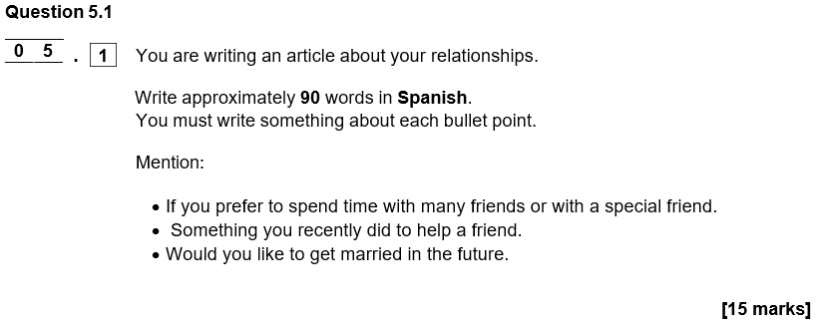
90 words writing
How to succeed…
You must:
Minimum 90 words
Try not to exceed 100 words
Cover all 3 bullet points, “BPs” (in order where possible)
Cover each BPs in a different paragraph using your sequencers
Give 3 justified opinions
Use present, past and future
Notes:
NN

Slide 25
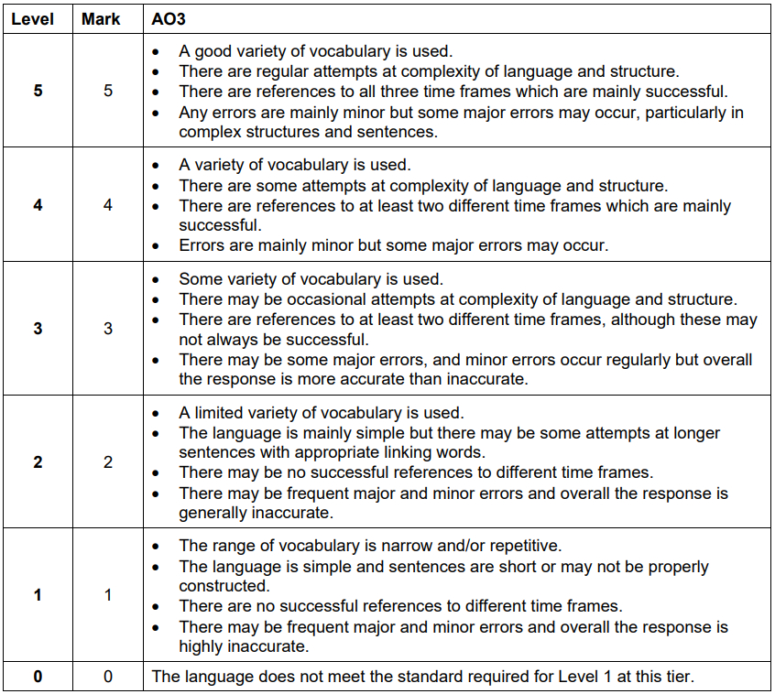
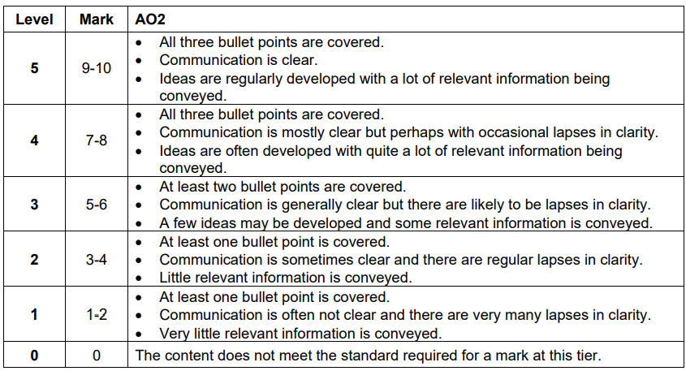
Mark scheme:
Notes:
NN

Slide 26
Model answer:
Me encanta estar con mis amigos y jugar videojuegos, sin embargo, prefiero estar con un amigo especial, ya que puedo contarle mis secretos y confiar en él.
La semana pasada ayudé a mi amigo con sus problemas de pareja, puesto que él tiene muchas inseguridades sobre su novia y yo me llevaba bien con ella. Ahora, no me llevo bien con su novia porque es demasiado celosa.
Cuando sea mayor me gustaría casarme ya que es algo muy importante en mi cultura. Cuando sea mayor voy a encontrar a alguien especial, tener hijos y formaré una familia. (97 words)
Notes:
NN Print for stdents

Slide 27
Let’s check against success criteria:
Me encanta estar con mis amigos y jugar videojuegos, sin embargo, prefiero estar con un amigo especial, ya que puedo contarle mis secretos y confiar en él.
La semana pasada ayudé a mi amigo con sus problemas de pareja, puesto que él tiene muchas inseguridades sobre su novia y yo me llevaba bien con ella. Ahora, no me llevo bien con su novia porque es demasiado celosa.
Cuando sea mayor me gustaría casarme ya que es algo muy importante en mi cultura. Cuando sea mayor voy a encontrar a alguien especial, tener hijos y formaré una familia. (97 words)
Notes:
NN

Slide 28
Me encanta estar con mis amigos y jugar videojuegos, sin embargo, me gusta estar con un amigo especial, ya que puedo contarle mis secretos y confiar en él.
La semana pasada ayudé a mi amigo con sus problemas de pareja, puesto que él tiene muchas inseguridades sobre su novia y yo me llevaba bien con ella. Ahora, no me gusta nada su novia porque es demasiado celosa.
Cuando sea mayor me gustaría casarme ya que es algo muy importante en mi cultura. Cuando sea mayor voy a encontrar a alguien especial, tener hijos y formaré una familia. (97 words)
Corregimos con bolígrafo verde
Amount of words
Remember this should be
between 90 and 100.
Notes:
NN

Slide 29
BP1 →Me encanta estar con mis amigos y jugar videojuegos, sin embargo, me gusta estar con un amigo especial, ya que puedo contarle mis secretos y confiar en él.
BP2 → La semana pasada ayudé a mi amigo con sus problemas de pareja, puesto que él tiene muchas inseguridades sobre su novia y yo me llevaba bien con ella. Ahora, no me gusta nada su novia porque es demasiado celosa.
BP3→ Cuando sea mayor me gustaría casarme ya que es algo muy importante en mi cultura. Cuando sea mayor voy a encontrar a alguien especial, tener hijos y formaré una familia. (97 words)
Corregimos con bolígrafo verde
Coverage and order of all 3 BPs
Remember each BP should be in order, and each
BP should be in a different paragraph.
Notes:
NN

Slide 30
Me encanta estar con mis amigos y jugar videojuegos, sin embargo, me gusta estar con un amigo especial, ya que puedo contarle mis secretos y confiar en él.
La semana pasada ayudé a mi amigo con sus problemas de pareja, puesto que él tiene muchas inseguridades sobre su novia y yo me llevaba bien con ella. Ahora, no me gusta nada su novia porque es demasiado celosa.
Cuando sea mayor me gustaría casarme ya que es algo muy importante en mi cultura. Cuando sea mayor voy a encontrar a alguien especial, tener hijos y formaré una familia. (97 words)
Corregimos con bolígrafo verde
Opinions … Justification …
Remember this should be
between 90 and 100.
Notes:
NN

Slide 31
Me encanta estar con mis amigos y jugar videojuegos, sin embargo, me gusta estar con un amigo especial, ya que puedo contarle mis secretos y confiar en él.
La semana pasada ayudé a mi amigo con sus problemas de pareja, puesto que él tiene muchas inseguridades sobre su novia y yo me llevaba bien con ella. Ahora, no me gusta nada su novia porque es demasiado celosa.
Cuando sea mayor me gustaría casarme ya que es algo muy importante en mi cultura. Cuando sea mayor voy a encontrar a alguien especial, tener hijos y formaré una familia. (97 words)
Corregimos con bolígrafo verde
Use of the WoT verbs
]
present
]
past
]
future
Remember the expectation is
present , past and future.
Notes:
NN
WoT = Wheel of tenses

Slide 32

Let’s check against success criteria:
Me encanta estar con mis amigos y jugar videojuegos, sin embargo, prefiero estar con un amigo especial, ya que puedo contarle mis secretos y confiar en él.
La semana pasada ayudé a mi amigo con sus problemas de pareja, puesto que él tiene muchas inseguridades sobre su novia y yo me llevaba bien con ella. Ahora, no me llevo bien con su novia porque es demasiado celosa.
Cuando sea mayor me gustaría casarme ya que es algo muy importante en mi cultura. Cuando sea mayor voy a encontrar a alguien especial, tener hijos y formaré una familia. (97 words)
Notes:
NN

Slide 33
Write 90 words to your Cuban friend about you. Mention:
- do you prefer to go out with your friends or your family.
- what did you do with your friends yesterday.
- what will your future partner look like.
Your turn!
Notes:
NN

